Slide 1
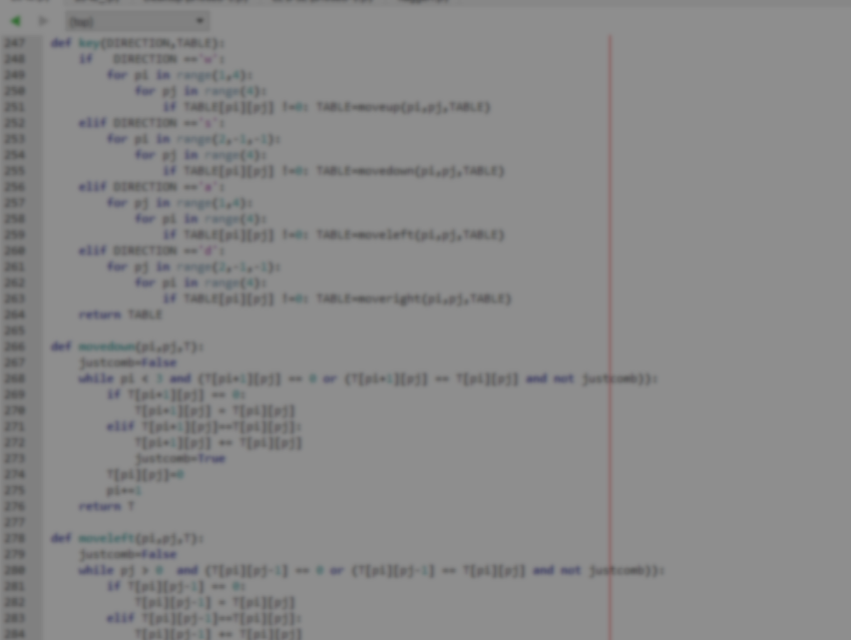
Игра “2048”
Проект по программированию
Для Яндекс Лицея.
Сделали:Никита Слесарский и Димитров Кристиан

Slide 2


Немного интересного
В нашем проекте 320 строк, игра полностью реализована в python с использованием только одной не основной библиотеки - pygame.

Slide 3
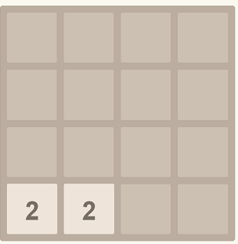
математическую игру «2048», создал итальянский разработчик Gabriele Cirulli.
Игровое поле состоит из сетки 4х4. Игра начинается. На сцене две плитки с номиналом 2.

Slide 4
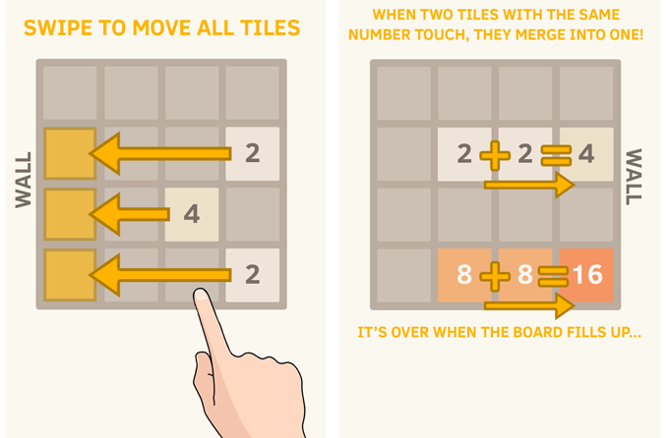
Передвигая, нужно сложить плитки одного «номинала». Движение возможно в 4 стороны.
Цель игры — собрать плитку с «номиналом» 2048.

Slide 5
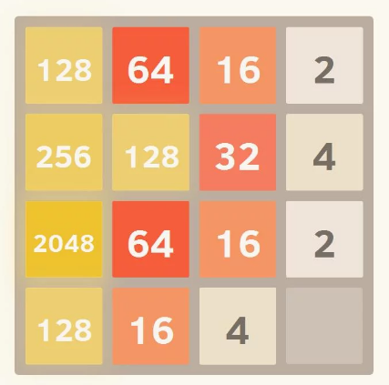

Проект создан для развлечения, просто как игра и ничего более, несмотря на то, что, чтобы пройти игру, нужно применить умственные способности.

Slide 6
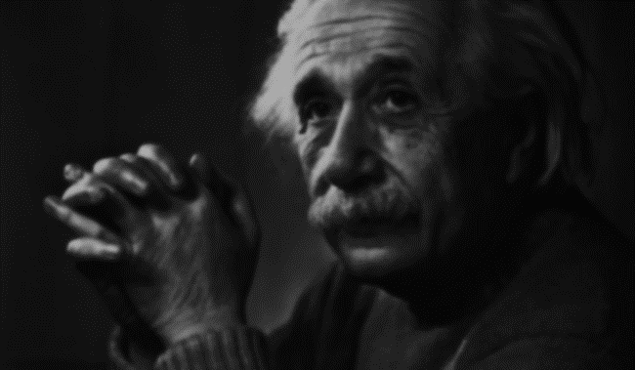
Принцип работы
Как вы уже поняли после нажатия кнопки “start” на экране создается поле на 16 клеток, цель игры достигнуть числа 2048, но в нашем проекте вы можете пройти дальше, до числа 8192, чтобы это сделать вам нужно соединять ячейки с одинаковым номиналом, но после каждого хода на случайной пустой ячейке поля появляется ячейка номиналом “2”. Так в ходе игры поле засоряется двойками и другими цифрами. После того, как вы не сможете сделать ни одного хода, игра окончится и вы проиграете.

Slide 7
Ниже видео показывающее сам игровой процесс.

